Slide 1
SkillUp
Sito web per trovare un insegnante di ripetizioni

Slide 2
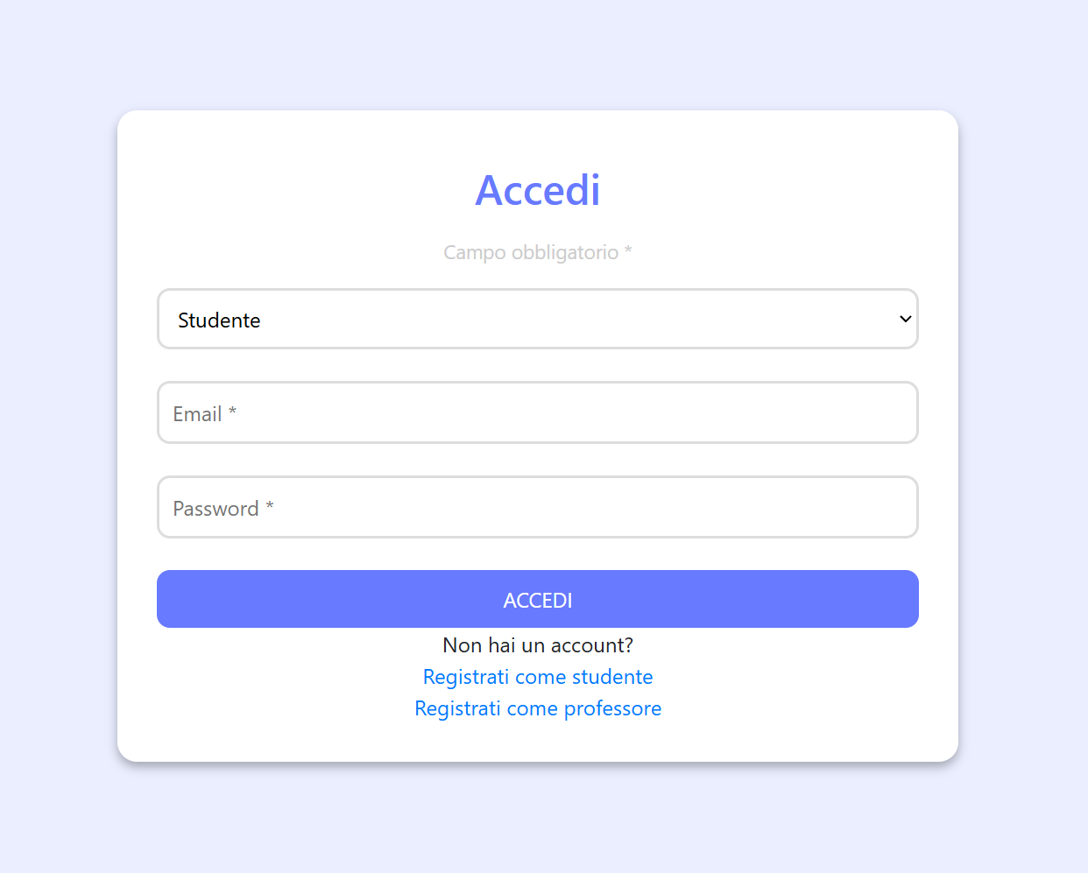
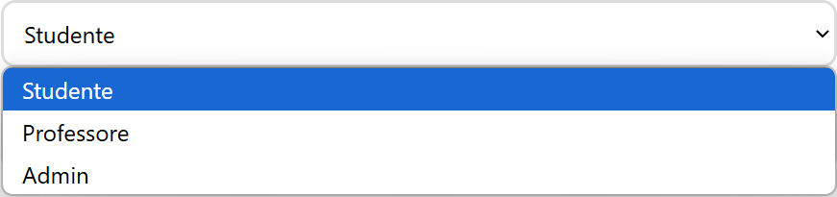
ACCESSO
E’ possibile eseguire l’accesso come studente, professore o admin

Slide 3
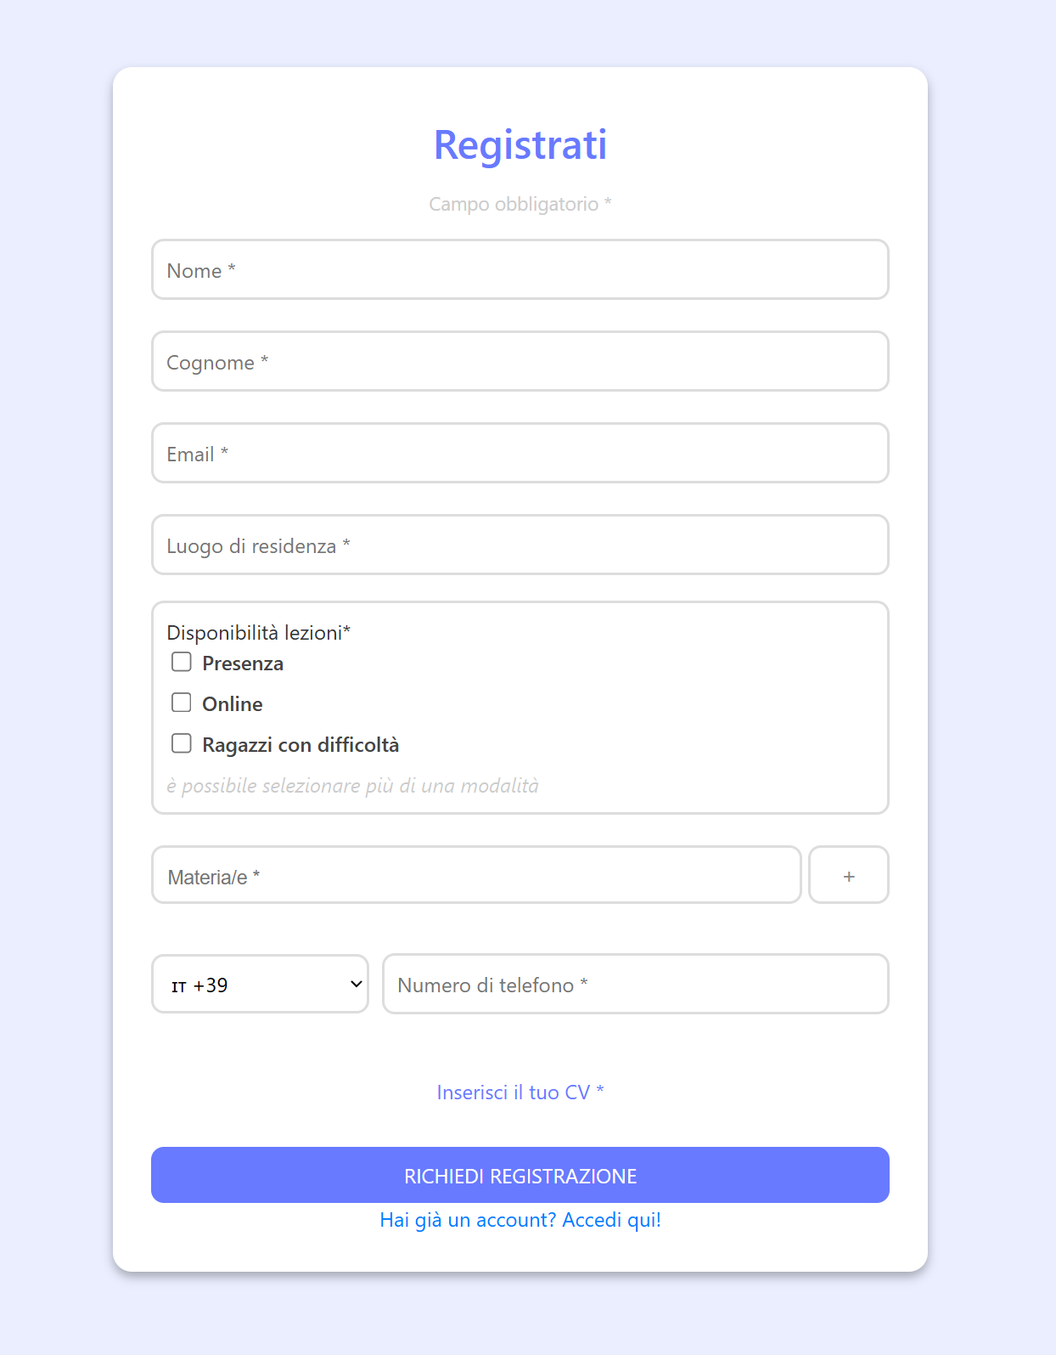
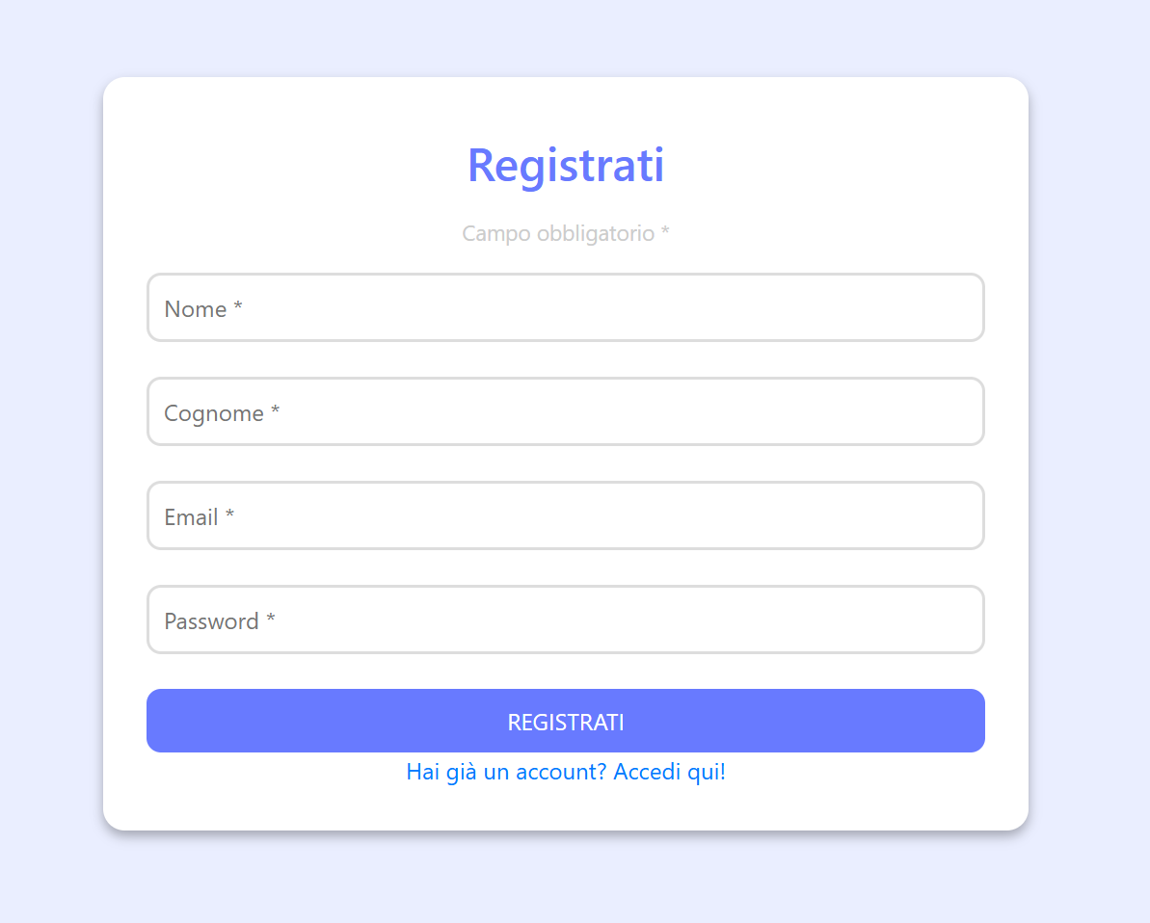
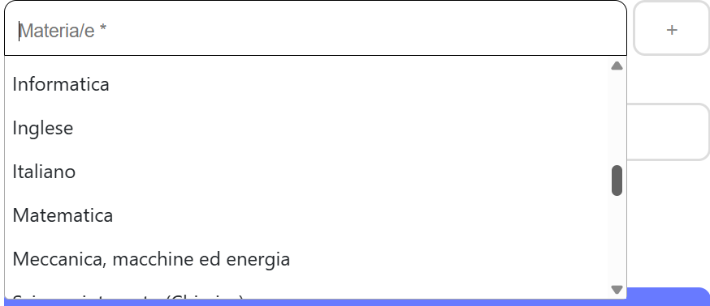
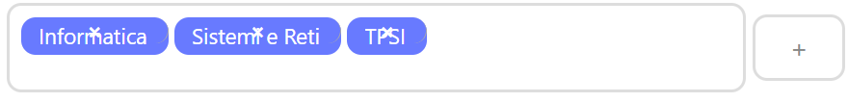
REGISTRAZIONE
Studente
Professore

Slide 4
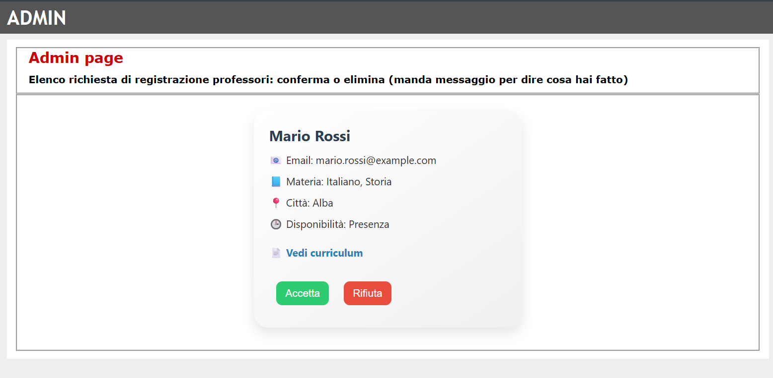
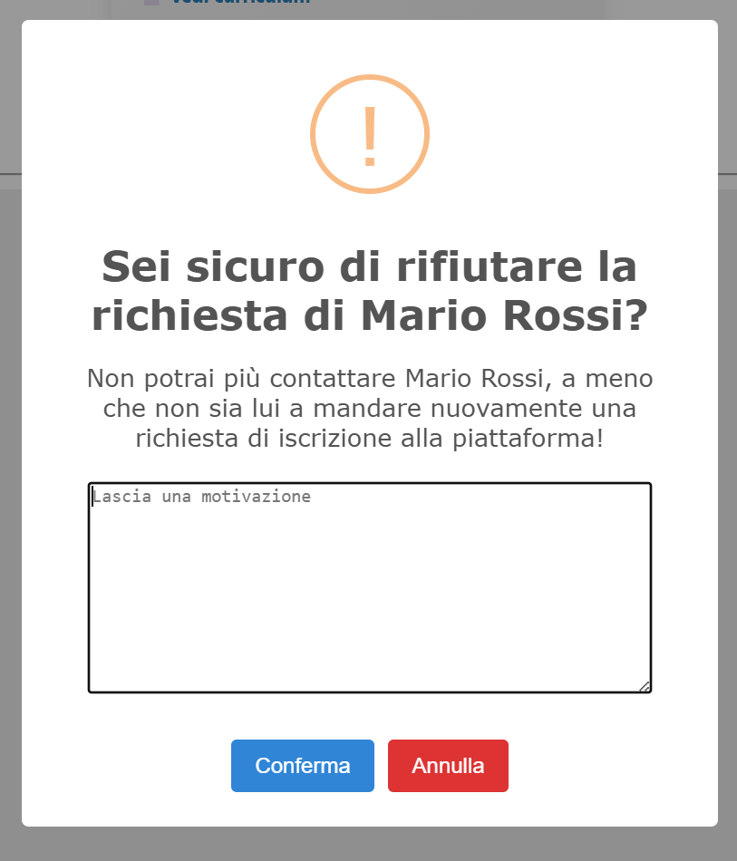
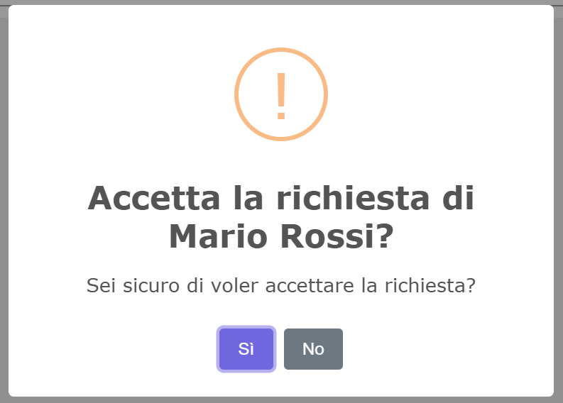
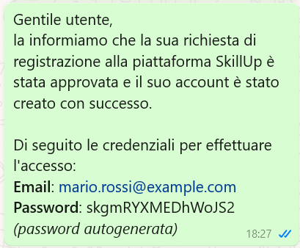
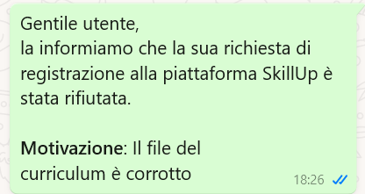
PAGINA ADMIN
Se viene rifiutata l’admin dovrà inserire una motivazione nella quale viene specificato il motivo del rifiuto (ad esempio se il file del curriculum è corrotto, la mail è ambigua, ecc.) Verrà mandato poi un messaggio tramite WhatsApp in cui viene comunicata la motivazione all’utente
Se viene accettata verrà mandato un messaggio tramite WhatsApp in cui vengono comunicate l’email inserita e la password che viene generata casualmente

Slide 5

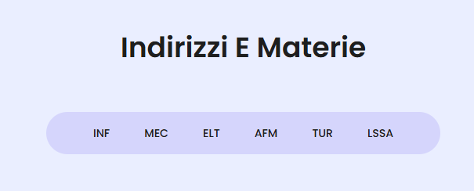
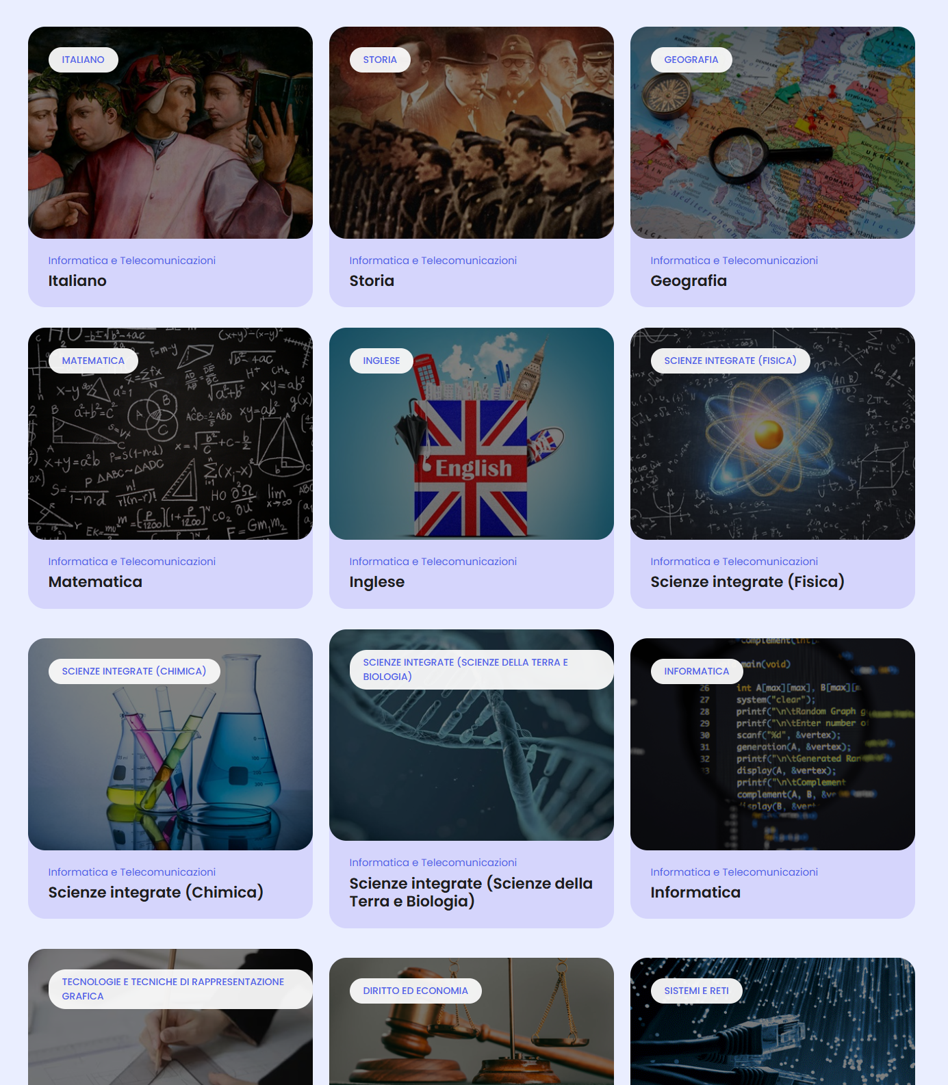
Home page
Sezione materie

Slide 6
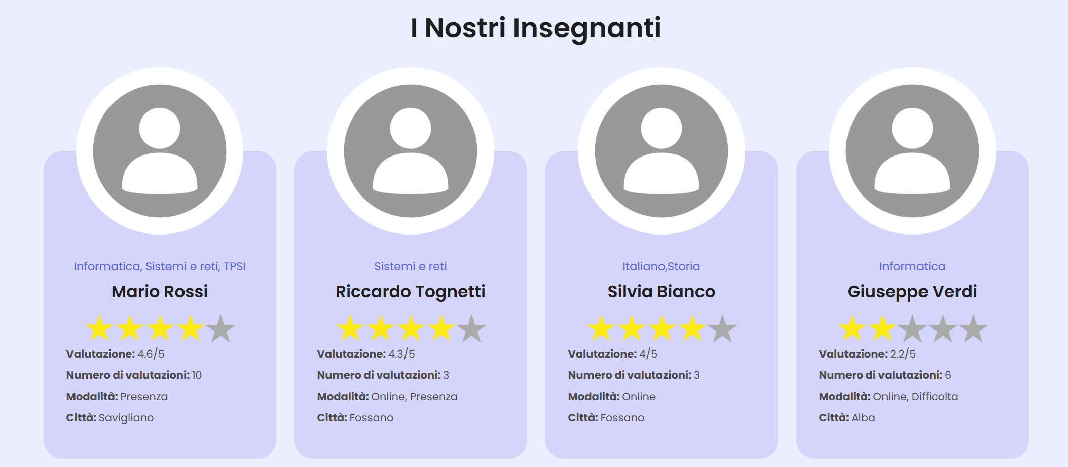
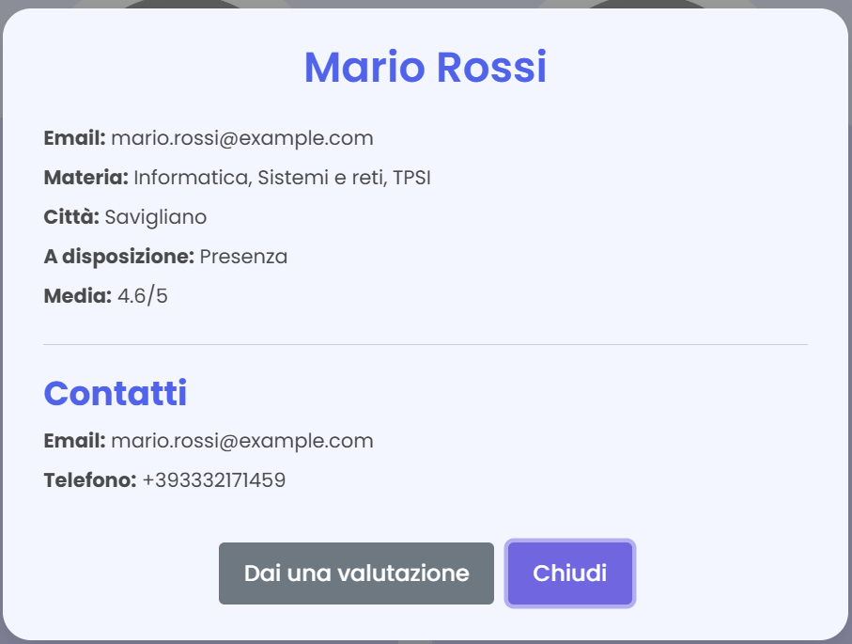
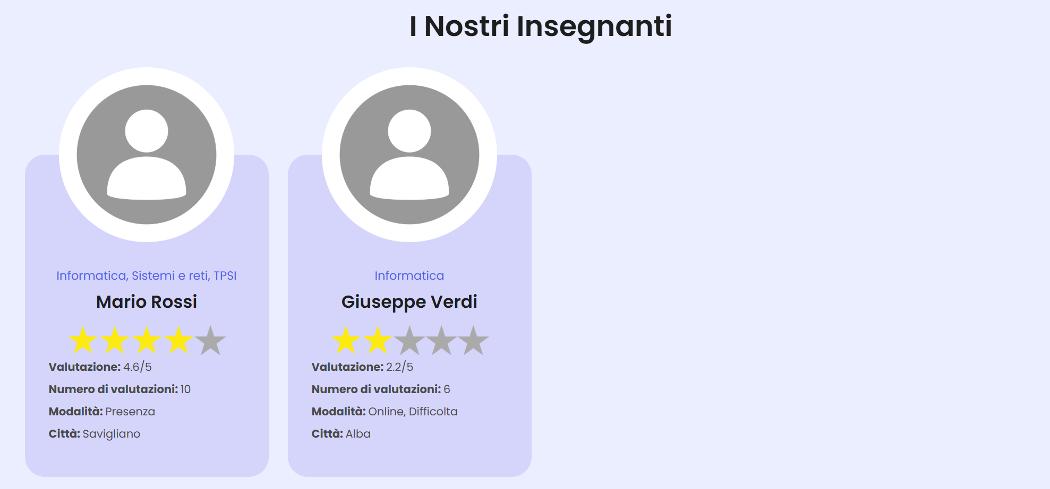
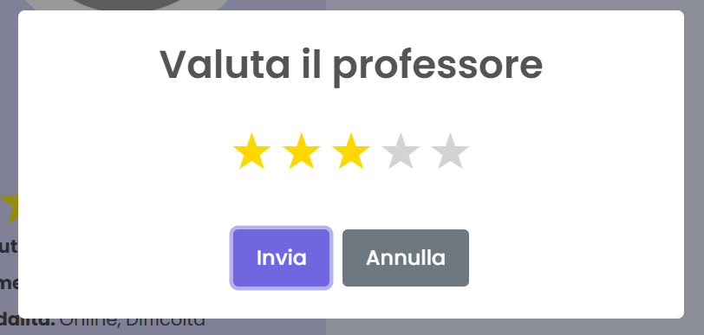
Sezione professori
Profilo professore (clicando sulla foto)
Inizialmente vengono visualizzati i 4 con il punteggio più alto
Cliccando su una materia vengono visualizzati solo quelli della materia scelta
Se non ci sono professori registrati viene mostrato
Al momento non ci sono professori disponibili per la materia scienze integrate (fisica)

Slide 7
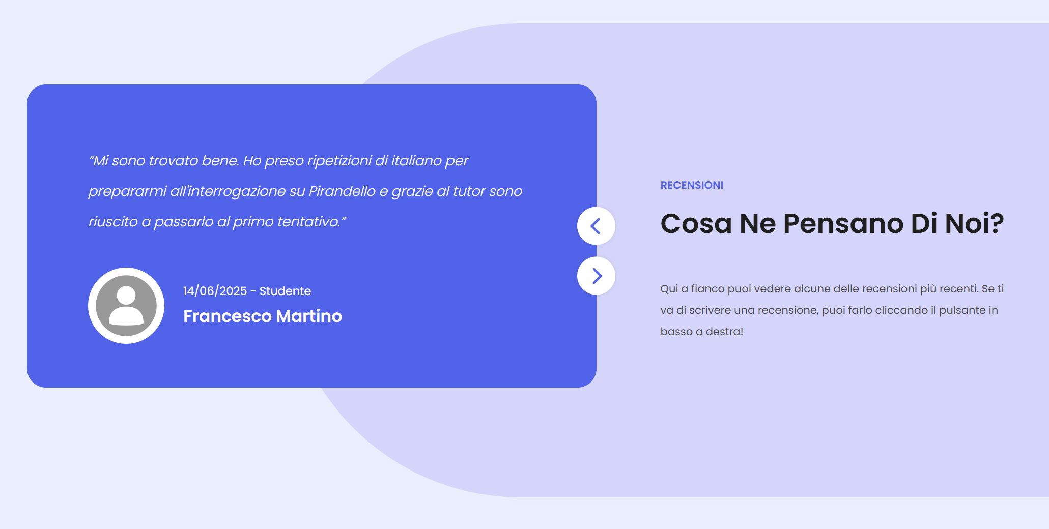
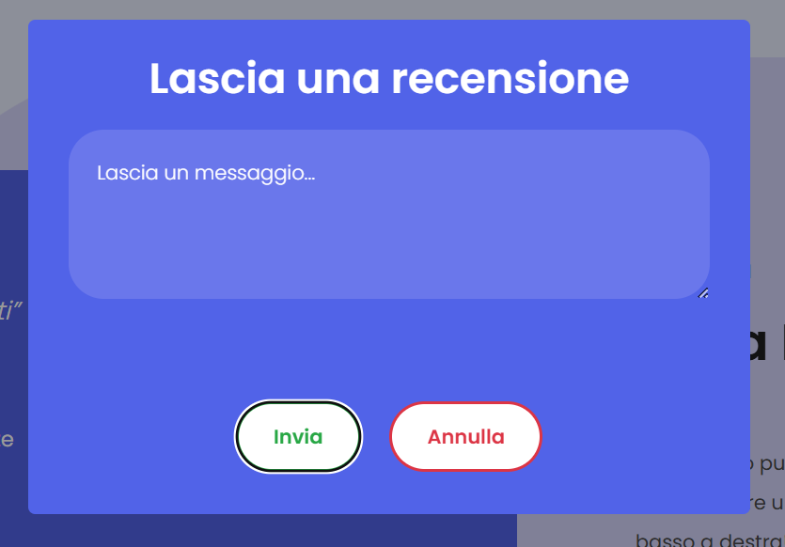

In fondo si possono vedere le ultime 5 recensioni lasciate dagli utenti (sia professori che studenti)
E naturalmente, dopo aver effettuato il login, se ne può lasciare una cliccando il pulsante in basso a destra

Slide 8
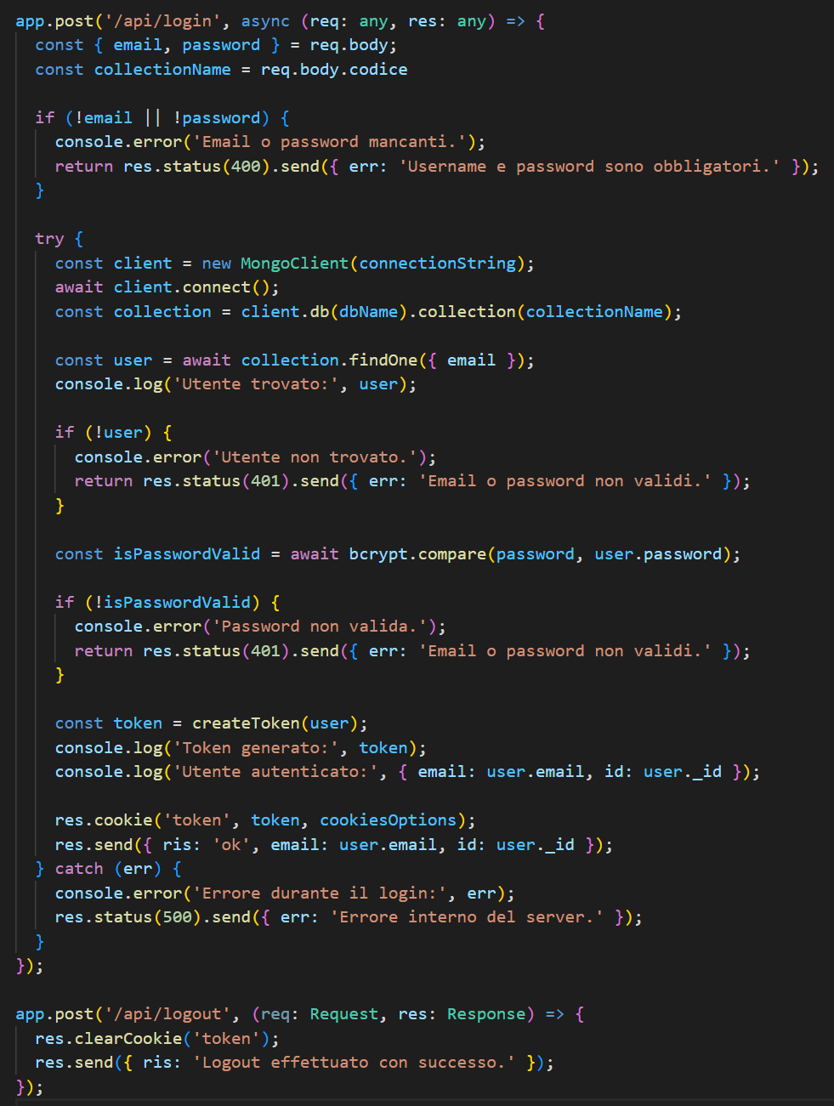
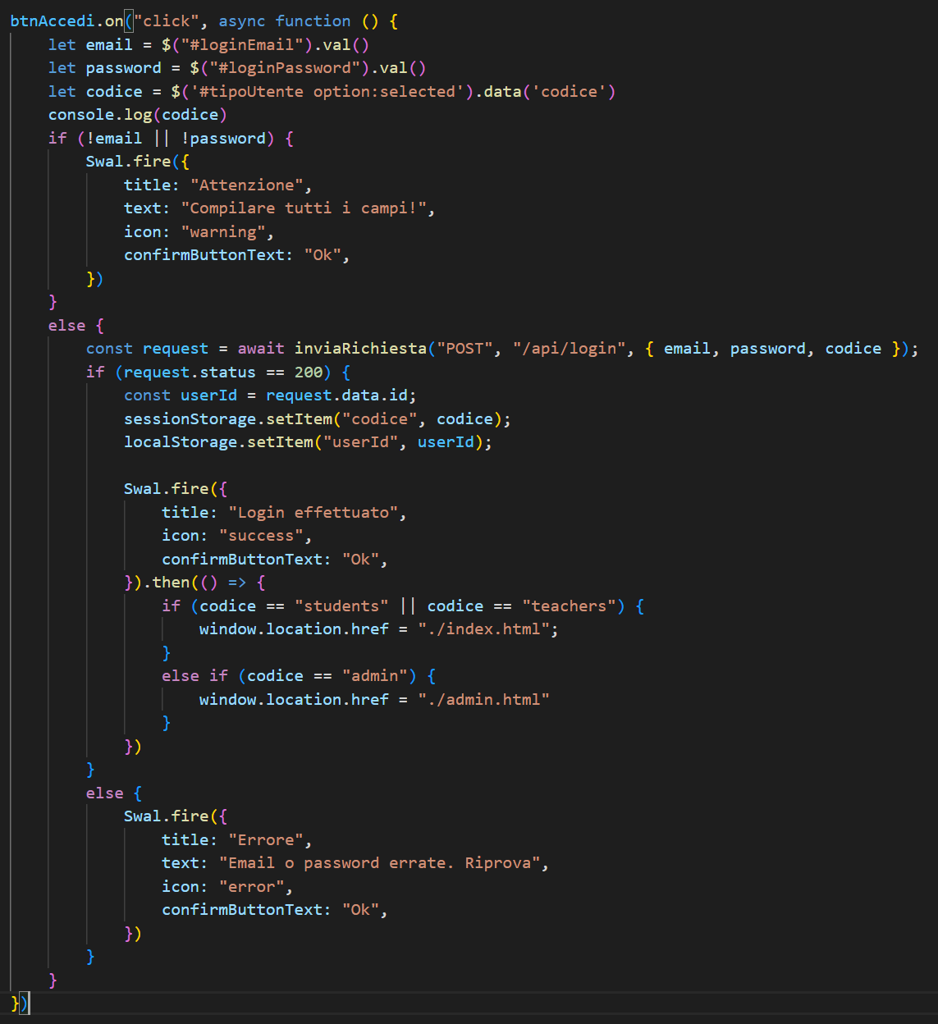
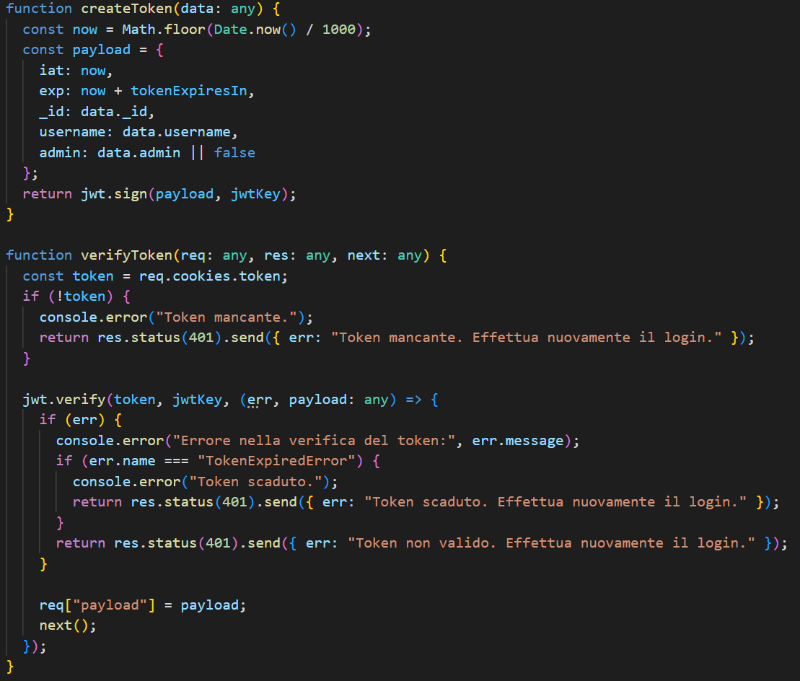
ACCESSO (con JWT)

Slide 9
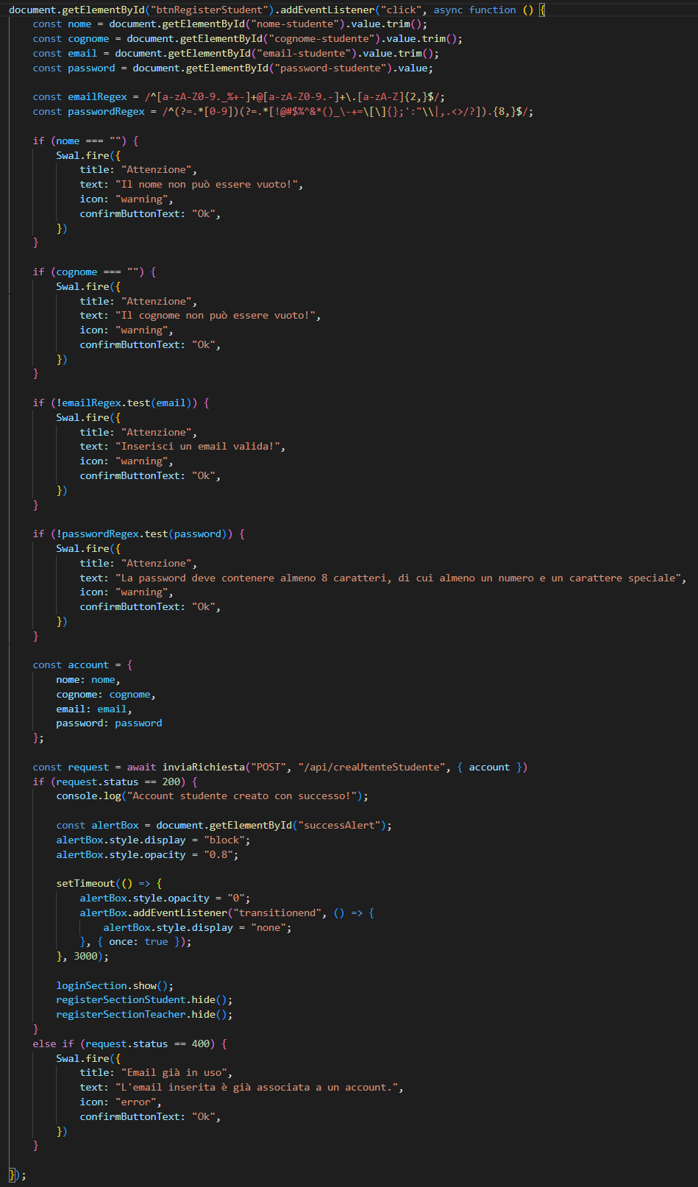
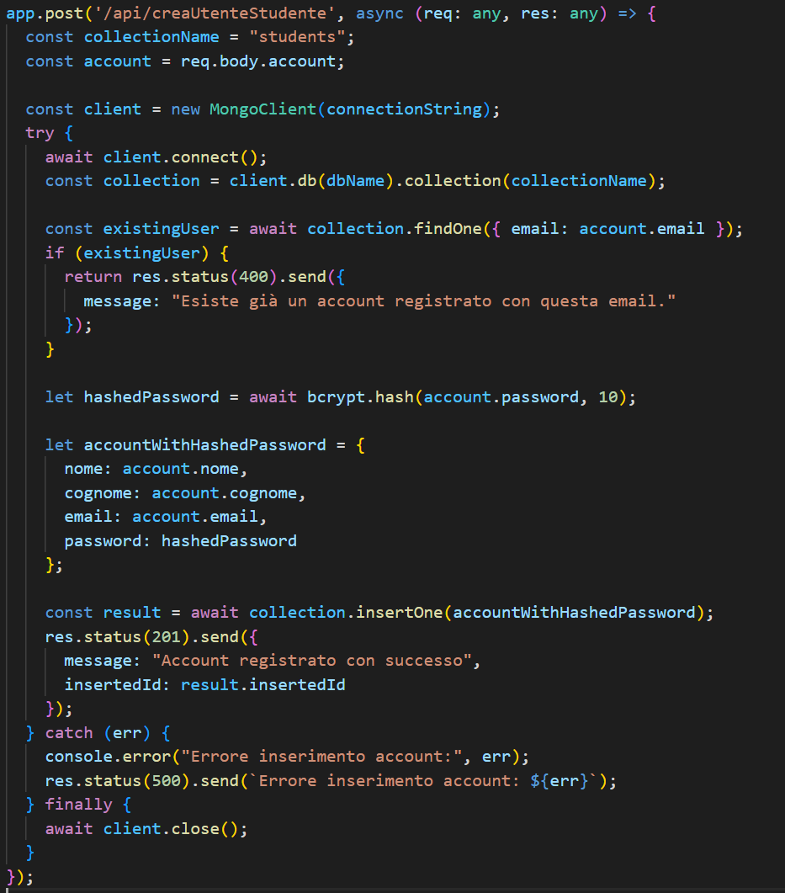
REGISTRAZIONE STUDENTE

Slide 10
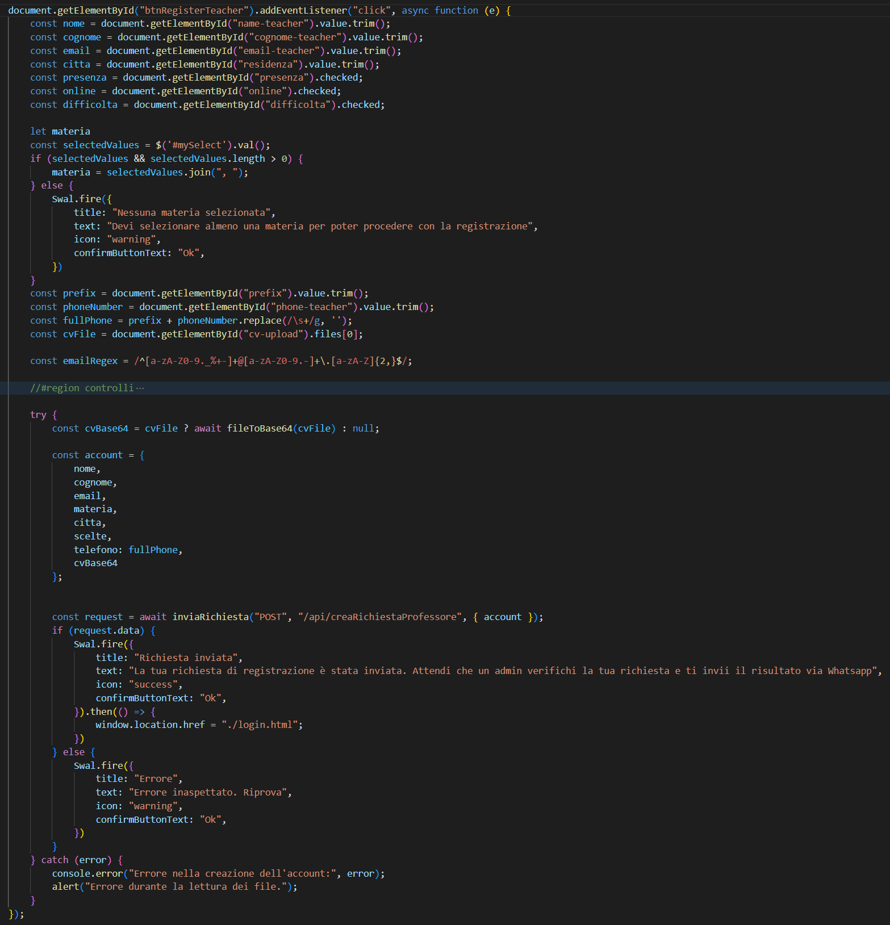
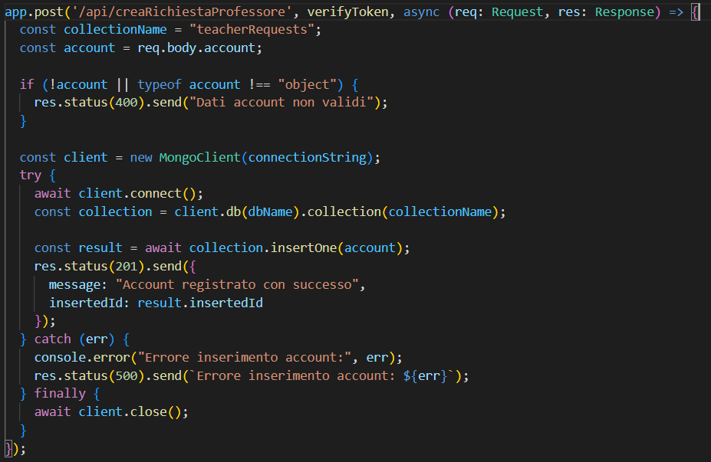
REGISTRAZIONE PROFESSORE

Slide 11
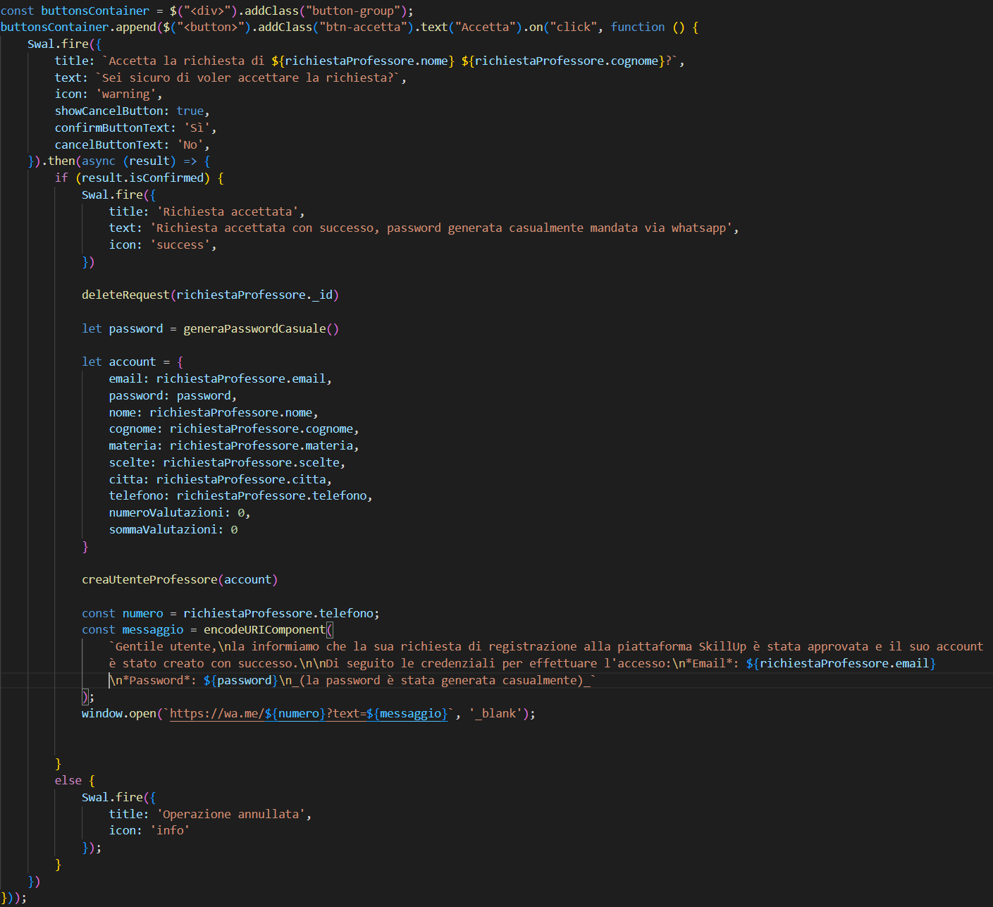
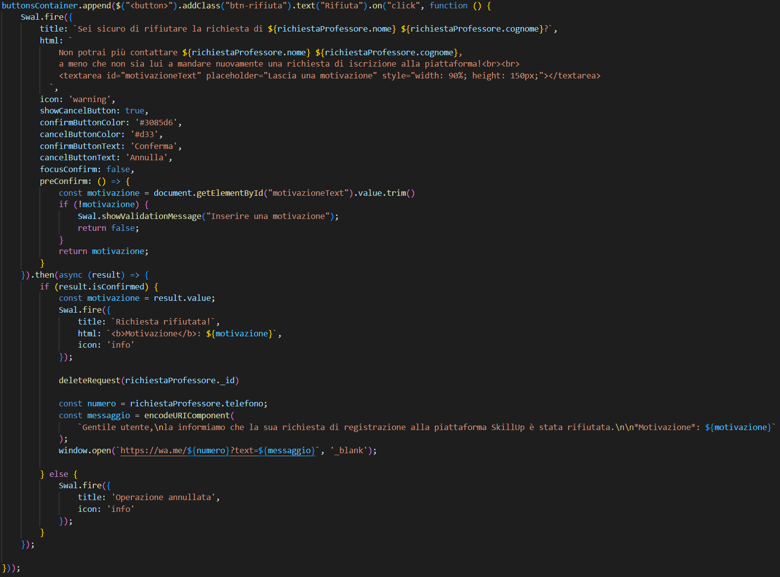
REGISTRAZIONE PROFESSORE (parte dell’admin)

Slide 12
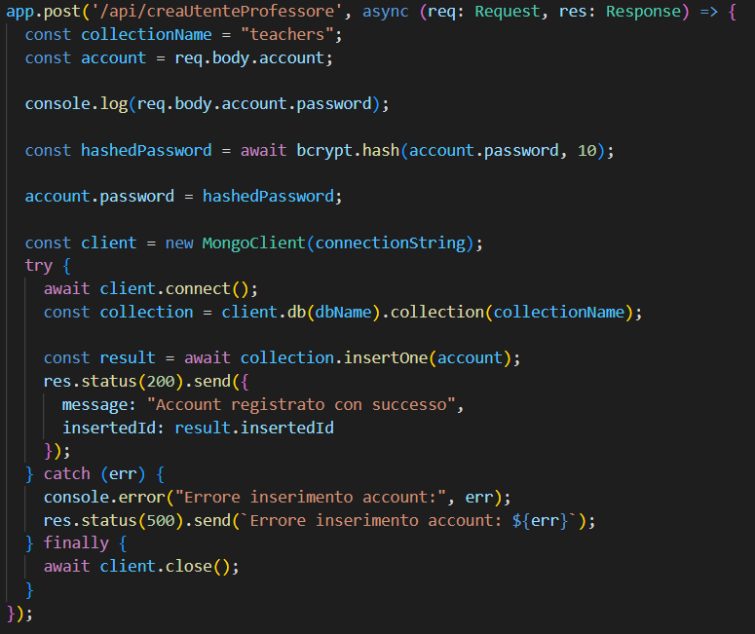
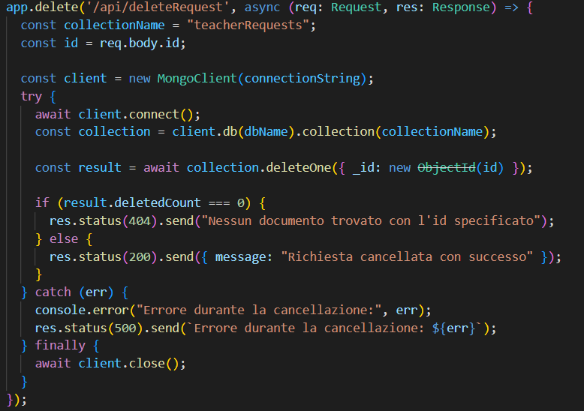
REGISTRAZIONE PROFESSORE (parte dell’admin)

Slide 13
Cordero Enrico, Pepe Davide
GitHub
Spunti template

